Slide 1
Интерактивная игра
по финансовой грамотности
«Дорого – дешево»
Данная игра была создана для детей старшего дошкольного возраста, для того, чтобы расширить представление о видах товаров, об их классификации, закрепить знания о приблизительной цене товаров, об их соотношении.
Разработала: Шахметова В.Н.

Slide 2
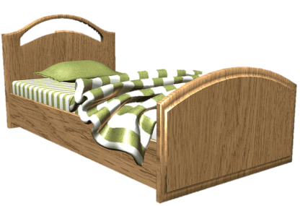
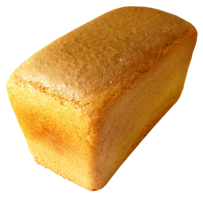
Дорого
Дёшево

